Slide 1

ESTADÍSTICA III
Análisis de Varianza (ANOVA)

Slide 2
Mensaje principal
Contraste para comparar varias medias poblacionales a la vez analizando la variabilidad de grupos muestrales.
Esa variabilidad puedes descomponerse entre grupos y dentro de grupos.
Operativamente, volvemos a (des)probar una hipótesis nula.

Slide 3
Introducción
ANOVA y la suma de cuadrados

Slide 4
Espacio de intervención: 30 segundos
¿Qué es ANOVA y cuál es su objetivo?

Slide 5
Introducción al análisis de varianza
En capítulos anteriores se trató la estimación y contraste de hipótesis para comparar dos medias poblacionales μ_{x} y μ_{y}.
Repetir el mismo proceso de análisis por pares para más medias es tedioso y propenso a error.
Se puede formalizar un método para analizar de forma simultánea varias medias μ_{1,} μ_{2,} μ_{3 ….} μ_{k.}
Se emplea de una técnica llamada análisis de varianza o ANOVA por sus siglas en inglés. (“ANalysis Of Variance”).
¿Por qué se llama análisis de varianza si lo que se comparan son medias?
Porque el nombre de la técnica se refiere más a cómo lo hace y no solo a lo qué hace.
En esencia “ANOVA usa varianzas muestrales para detectar diferencias entre medias poblacionales”

Slide 6
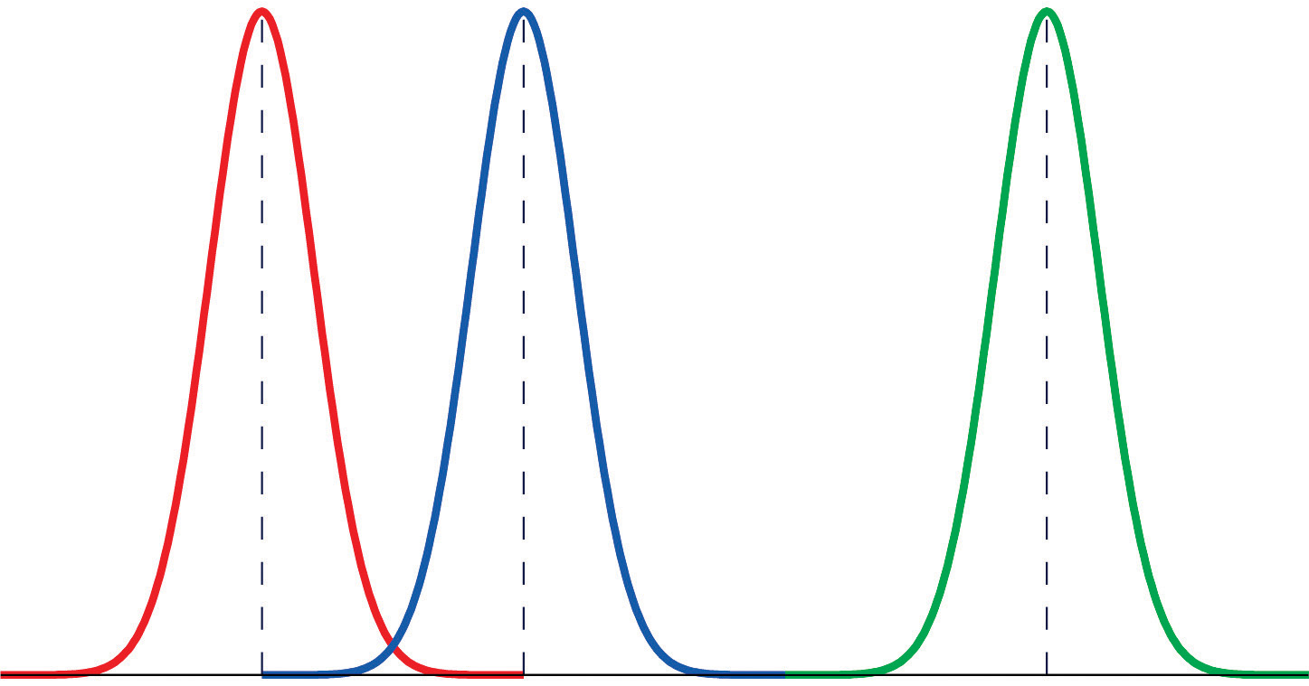
Introducción al análisis de varianza
ANOVA es un método es un método estadístico que prueba la igualdad de medias comparando la variabilidad entre muestras o grupos (también conocidos como tratamientos) con la variabilidad dentro de grupos.
Variación entre grupos
Variación dentro grupos

Slide 7
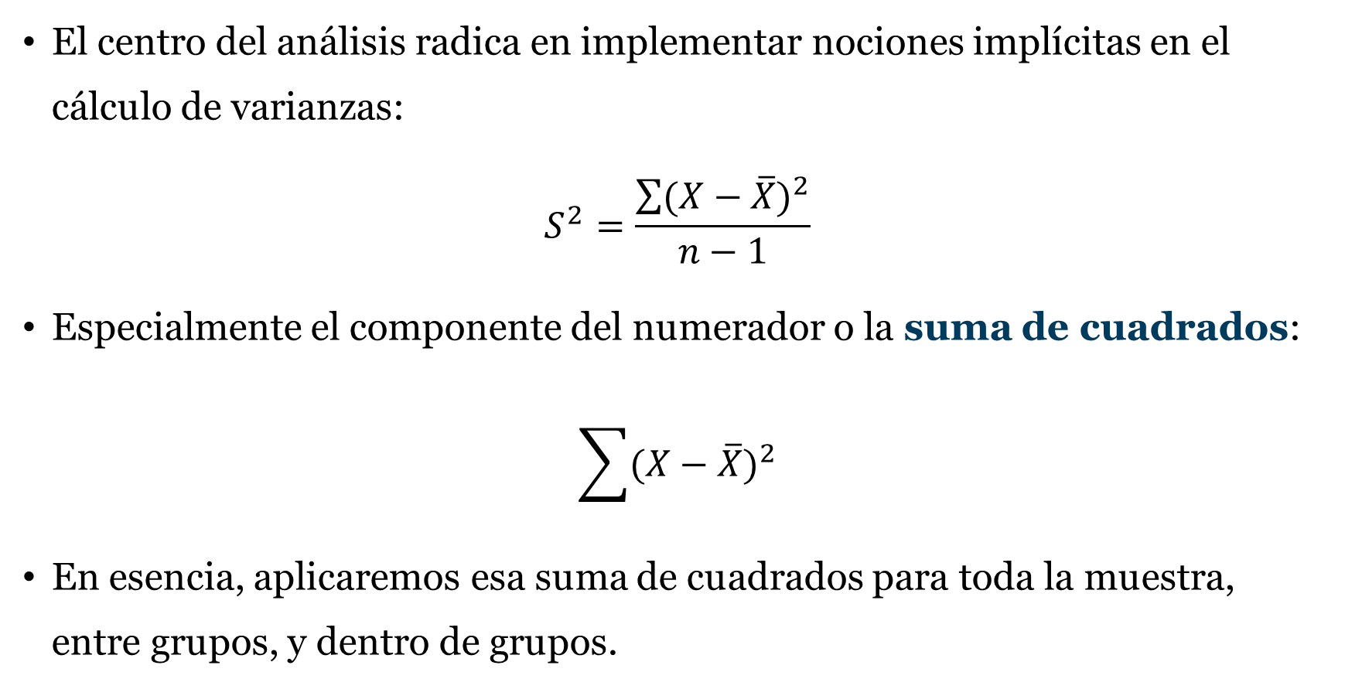
Introducción al análisis de varianza
El centro del análisis radica en implementar nociones implícitas en el cálculo de varianzas:
$$S^{2}=\frac{\sum{{(X−\overline{X})}^{2}}}{n−1}$$
Especialmente el componente del numerador o la suma de cuadrados:
$$\sum{{(X−\overline{X})}^{2}}$$
En esencia, aplicaremos esa suma de cuadrados para toda la muestra, entre grupos, y dentro de grupos.

Slide 8

La Suma de Cuadrados
El centro del análisis parte de la suma de cuadrados total (SCT) de todas las observaciones.
$$SCT= \sum{{(X−\overline{X})}^{2}}$$
Ejemplos:
A{2, 2, 3, 5}
$$\overline{A}=3$$
$$STC= {(−1)}^{2}+{(−1)}^{2}+{(0)}^{2}+{(2)}^{2}=6$$
B{4, 10, 13}
$$\overline{B}=9$$
$$STC= {(−5)}^{2}+{(1)}^{2}+{(4)}^{2}=42$$

Slide 9
ANOVA de un factor
Conceptos esenciales

Slide 10
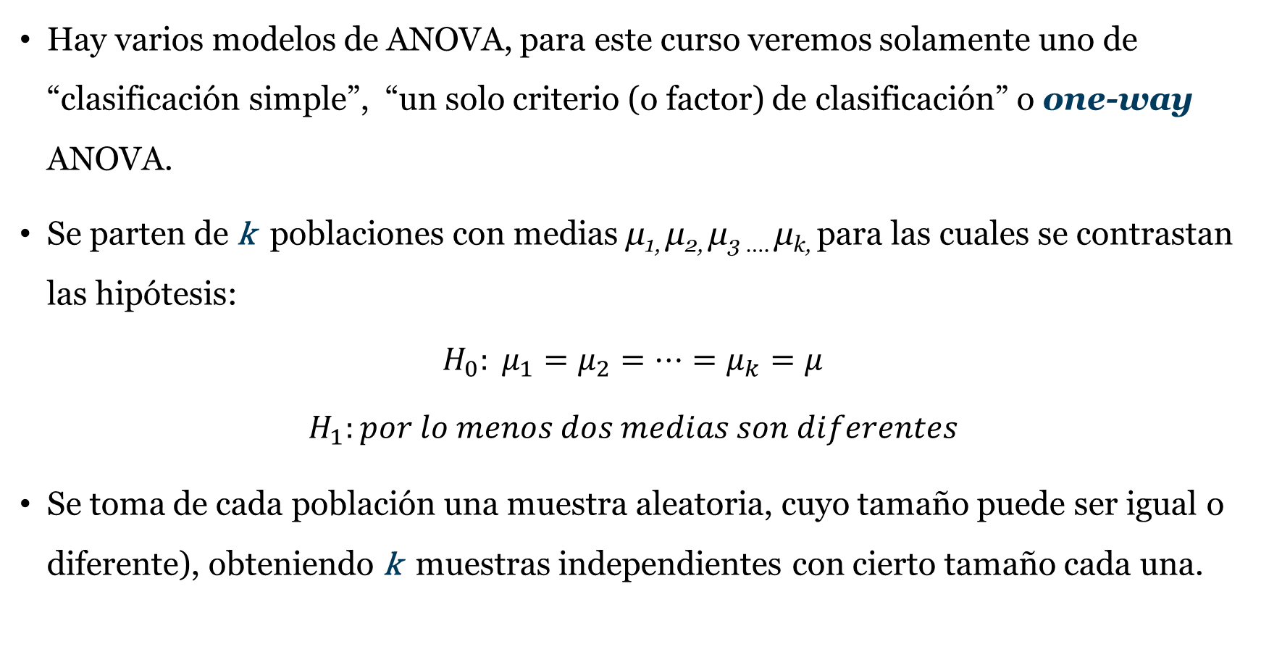
One-Way ANOVA
Hay varios modelos de ANOVA, para este curso veremos solamente uno de “clasificación simple”, “un solo criterio (o factor) de clasificación” o one-way ANOVA.
Se parten de k poblaciones con medias μ_{1,} μ_{2,} μ_{3 ….} μ_{k,} para las cuales se contrastan las hipótesis:
$$H_{0}: μ_{1}=μ_{2}=…=μ_{k}=μ$$
$$H_{1}:por lo menos dos medias son diferentes$$
Se toma de cada población una muestra aleatoria, cuyo tamaño puede ser igual o diferente), obteniendo k muestras independientes con cierto tamaño cada una.

Slide 11
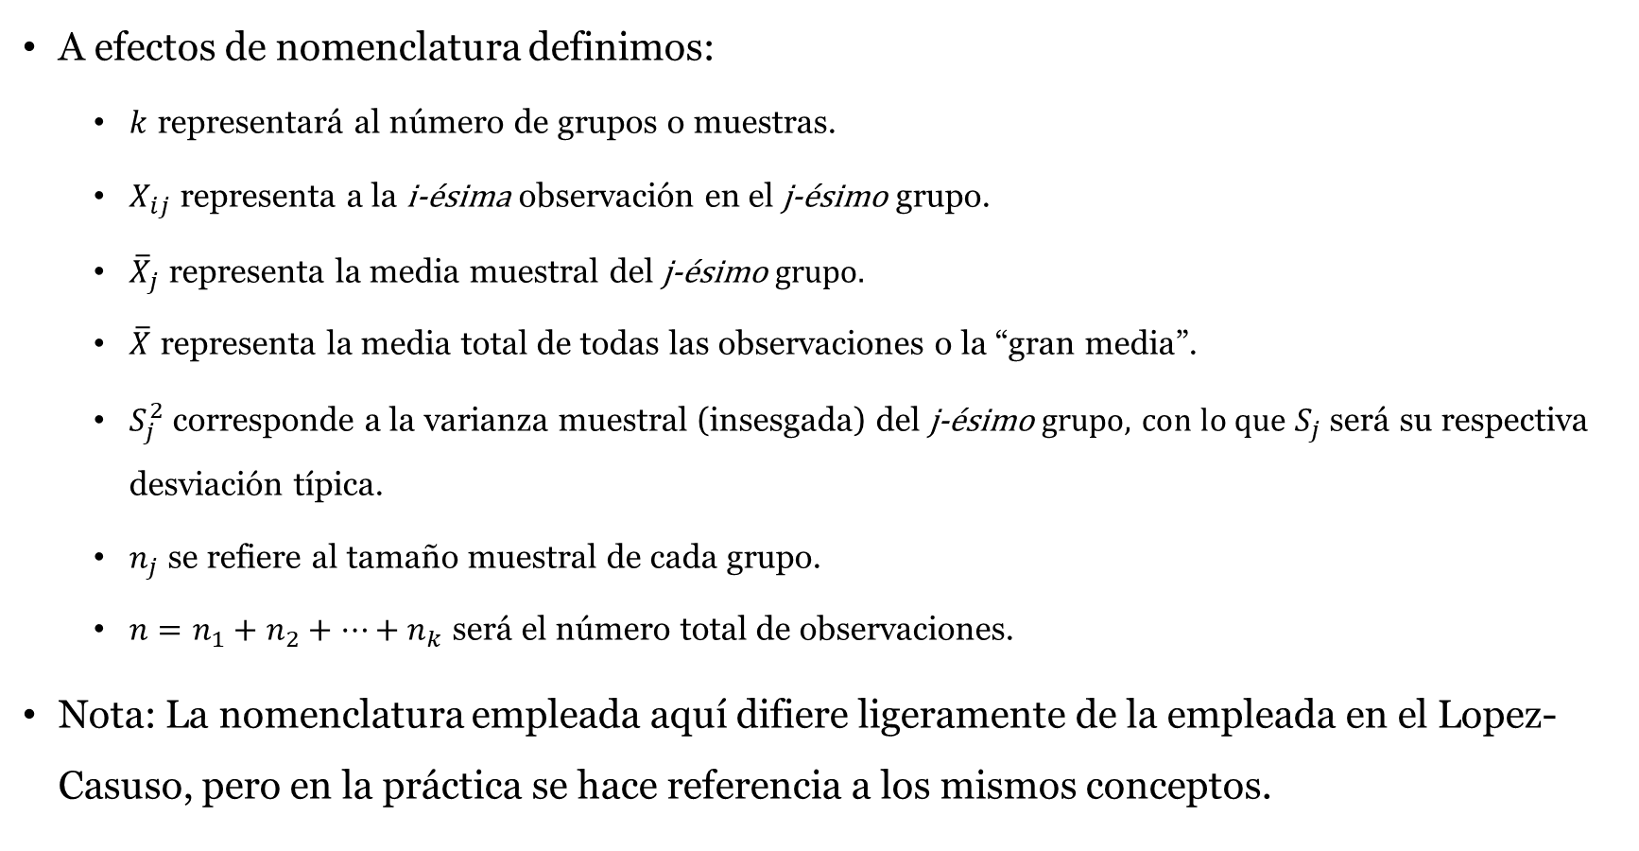
One-Way ANOVA: Definiciones
A efectos de nomenclatura definimos:
$k$ representará al número de grupos o muestras.
$X_{ij}$ representa a la i-ésima observación en el j-ésimo grupo.
${\overline{X}}_{j}$ representa la media muestral del j-ésimo grupo.
$\overline{X}$ representa la media total de todas las observaciones o la “gran media”.
$S_{j}^{2}$ corresponde a la varianza muestral (insesgada) del j-ésimo grupo, con lo que $S_{j}$ será su respectiva desviación típica.
$n_{j}$ se refiere al tamaño muestral de cada grupo.
$n=n_{1}+n_{2}+…+n_{k}$ será el número total de observaciones.
Nota: La nomenclatura empleada aquí difiere ligeramente de la empleada en el Lopez-Casuso, pero en la práctica se hace referencia a los mismos conceptos.

Slide 12
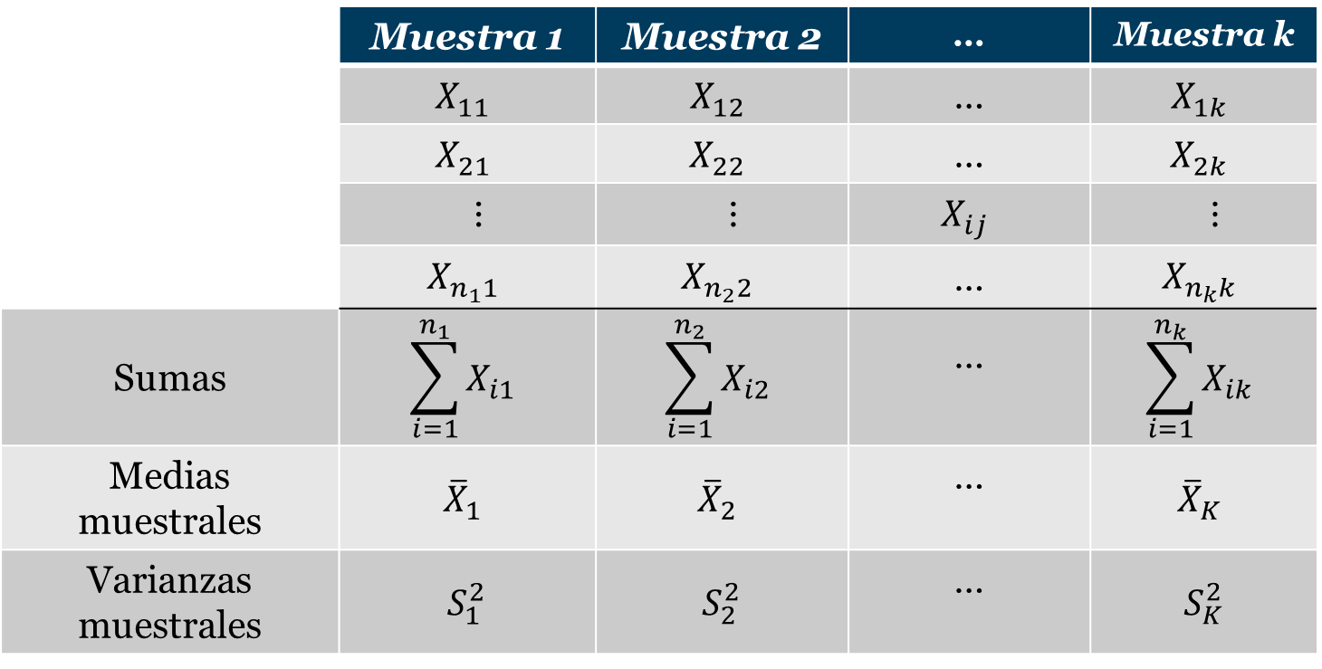
One-Way ANOVA: Información muestral y medias
 | Muestra 1 | Muestra 2 | … | Muestra k
 | $$X_{11}$$ | $$X_{12}$$ | … | $$X_{1k}$$
 | $$X_{21}$$ | $$X_{22}$$ | … | $$X_{2k}$$
 | … | … | $$X_{ij}$$ | …
 | $$X_{n_{1}1}$$ | $$X_{n_{2}2}$$ | … | $$X_{n_{k}k}$$
Sumas | $$\sum_{i=1}^{n_{1}}{X_{i1}}$$ | $$\sum_{i=1}^{n_{2}}{X_{i2}}$$ | … | $$\sum_{i=1}^{n_{k}}{X_{ik}}$$
Medias muestrales | $${\overline{X}}_{1}$$ | $${\overline{X}}_{2}$$ | … | $${\overline{X}}_{K}$$
Varianzas muestrales | $S_{1}^{2}$ | $S_{2}^{2}$ | … | $S_{K}^{2}$

Slide 13

One-Way ANOVA: Información muestral y medias
Medias muestrales:
$${\overline{X}}_{j}=\frac{\sum_{i=1}^{n_{j}}{X_{ij}}}{n_{j}}$$
Varianzas muestrales (insesgadas):
$$S_{j}^{2}=\frac{\sum_{i=1}^{n_{j}}{{(X_{ij}−{\overline{X}}_{j})}^{2}}}{n_{j}−1}$$
“Gran media”:
$\overline{X}=\frac{\sum_{j=1}^{k}{\sum_{i=1}^{n_{j}}{X_{ij}}}}{n}$= $\frac{\sum{X_{ij}}}{n}$

Slide 14
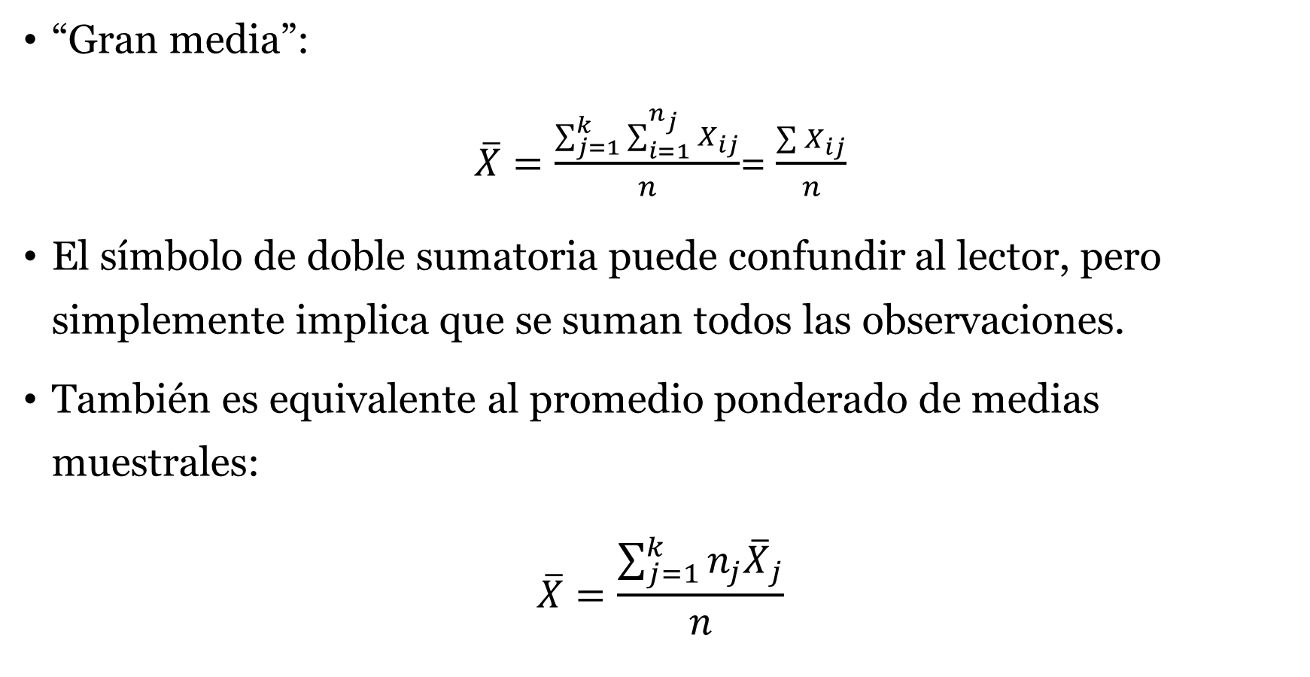
One-Way ANOVA: La Gran Media
“Gran media”:
$\overline{X}=\frac{\sum_{j=1}^{k}{\sum_{i=1}^{n_{j}}{X_{ij}}}}{n}$= $\frac{\sum{X_{ij}}}{n}$
El símbolo de doble sumatoria puede confundir al lector, pero simplemente implica que se suman todos las observaciones.
También es equivalente al promedio ponderado de medias muestrales:
$$\overline{X}=\frac{\sum_{j=1}^{k}{{n_{j}\overline{X}}_{j}}}{n}$$

Slide 15
Ejemplo 13.1
“En una industria se escogen 3 grupos de 5 obreros cada uno, y se les da entrenamiento con base en 3 diferentes métodos. Las productividades de los obreros después del entrenamiento fueron las siguientes:”
Calcular magnitudes definidas anteriormente.
Método 1 | Método 2 | Método 3
20 | 25 | 16
25 | 26 | 18
23 | 20 | 15
18 | 29 | 20
19 | 30 | 21

Slide 16
Ejemplo 13.1: Resolución en R
> #Definir variables
> metodo_1 <- c(20, 25, 23, 18, 19)
> metodo_2 <- c(25, 26, 20, 29, 30)
> metodo_3 <- c(16, 18, 15, 20, 21)
> #Medias muestrales
> mean(metodo_1)
[1] 21
> mean(metodo_2)
[1] 26
> mean(metodo_3)
[1] 18

Slide 17
Ejemplo 13.1: Resolución en R
> #Varianzas muestrales (insesgadas)
> var(metodo_1)
[1] 8.5
> var(metodo_2)
[1] 15.5
> var(metodo_3)
[1] 6.5
> #Varianzas muestrales (sesgadas)
> var(metodo_1)*(5-1)/5
[1] 6.8
> var(metodo_2)*(5-1)/5
[1] 12.4
> var(metodo_3)*(5-1)/5
[1] 5.2

Slide 18
Ejemplo 13.1: Resolución en R
> #Gran media
> mean(c(metodo_1, metodo_2, metodo_3))
[1] 21.66667
> #Alternativamente
> mean(c(21, 26, 18))
[1] 21.66667

Slide 19
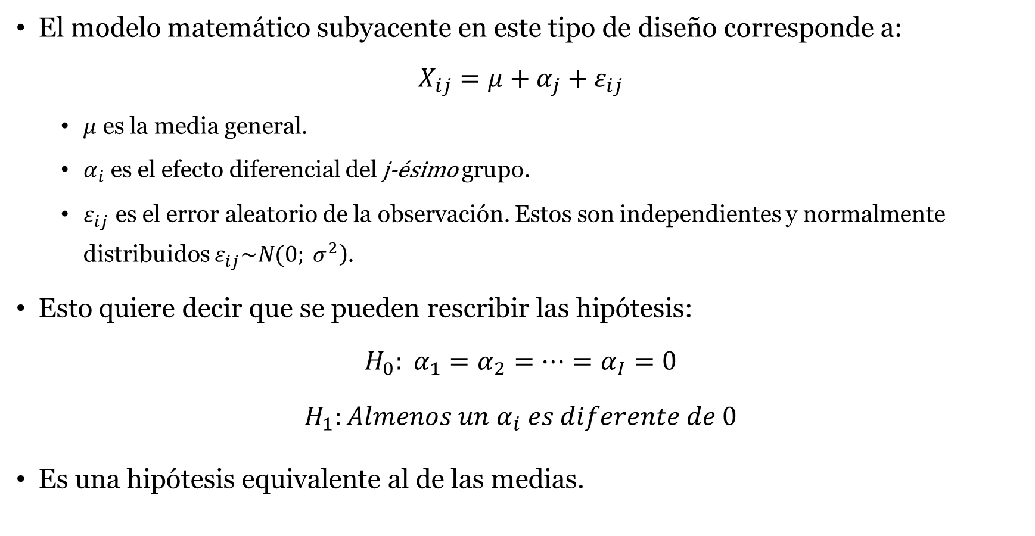
Modelo matemático
El modelo matemático subyacente en este tipo de diseño corresponde a:
$$X_{ij}=μ+α_{j}+ε_{ij}$$
$μ$ es la media general.
$α_{i}$ es el efecto diferencial del j-ésimo grupo.
$ε_{ij}$ es el error aleatorio de la observación. Estos son independientes y normalmente distribuidos $ε_{ij}\sim N(0; σ^{2}$).
Esto quiere decir que se pueden rescribir las hipótesis:
$$H_{0}: α_{1}=α_{2}=…=α_{I}=0$$
$$H_{1}:Almenos un α_{i} es diferente de 0$$
Es una hipótesis equivalente al de las medias.

Slide 20
Espacio de intervención: 30 segundos
¿Cómo descompondríamos la variabilidad de las observaciones empleando los conceptos que ya vimos?

Slide 21


Descomponiendo de variabilidad
ANOVA está basado en la descomposición de la variabilidad total de las observaciones en dos partes.
Una parte debida a la variabilidad entre grupos y otra por la variabilidad dentro de grupos.
$$X_{ij}−\overline{X}=\left(X_{ij}−{\overline{X}}_{j}\right)+({\overline{X}}_{j}−\overline{X})$$
Gran media
$$X_{ij}$$
Variación total
Variabilidad entre grupos
Variabilidad dentro grupos

Slide 22
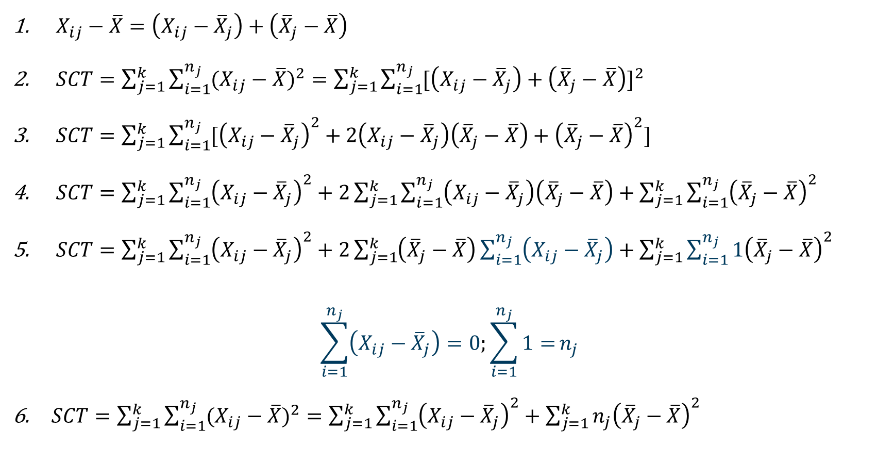
Descomponiendo la suma de cuadrados
$X_{ij}−\overline{X}=\left(X_{ij}−{\overline{X}}_{j}\right)+\left({\overline{X}}_{j}−\overline{X}\right)$
$SCT=\sum_{j=1}^{k}{\sum_{i=1}^{n_{j}}{{(X_{ij}−\overline{X})}^{2}}}=\sum_{j=1}^{k}{\sum_{i=1}^{n_{j}}{{[\left(X_{ij}−{\overline{X}}_{j}\right)+\left({\overline{X}}_{j}−\overline{X}\right)]}^{2}}}$
$SCT=\sum_{j=1}^{k}{\sum_{i=1}^{n_{j}}{[{\left(X_{ij}−{\overline{X}}_{j}\right)}^{2}+2\left(X_{ij}−{\overline{X}}_{j}\right)\left({\overline{X}}_{j}−\overline{X}\right)+{\left({\overline{X}}_{j}−\overline{X}\right)}^{2}]}}$
$SCT=\sum_{j=1}^{k}{\sum_{i=1}^{n_{j}}{{\left(X_{ij}−{\overline{X}}_{j}\right)}^{2}}}+2\sum_{j=1}^{k}{\sum_{i=1}^{n_{j}}{\left(X_{ij}−{\overline{X}}_{j}\right)\left({\overline{X}}_{j}−\overline{X}\right)}}+\sum_{j=1}^{k}{\sum_{i=1}^{n_{j}}{{\left({\overline{X}}_{j}−\overline{X}\right)}^{2}}}$
$SCT=\sum_{j=1}^{k}{\sum_{i=1}^{n_{j}}{{\left(X_{ij}−{\overline{X}}_{j}\right)}^{2}}}+2\sum_{j=1}^{k}{\left({\overline{X}}_{j}−\overline{X}\right)\sum_{i=1}^{n_{j}}{\left(X_{ij}−{\overline{X}}_{j}\right)}}+\sum_{j=1}^{k}{\sum_{i=1}^{n_{j}}{1{\left({\overline{X}}_{j}−\overline{X}\right)}^{2}}}$
$$\sum_{i=1}^{n_{j}}{\left(X_{ij}−{\overline{X}}_{j}\right)}=0;\sum_{i=1}^{n_{j}}{1=}n_{j}$$
$SCT=\sum_{j=1}^{k}{\sum_{i=1}^{n_{j}}{{(X_{ij}−\overline{X})}^{2}}}=\sum_{j=1}^{k}{\sum_{i=1}^{n_{j}}{{\left(X_{ij}−{\overline{X}}_{j}\right)}^{2}}}+\sum_{j=1}^{k}{n_{j}{\left({\overline{X}}_{j}−\overline{X}\right)}^{2}}$

Slide 23
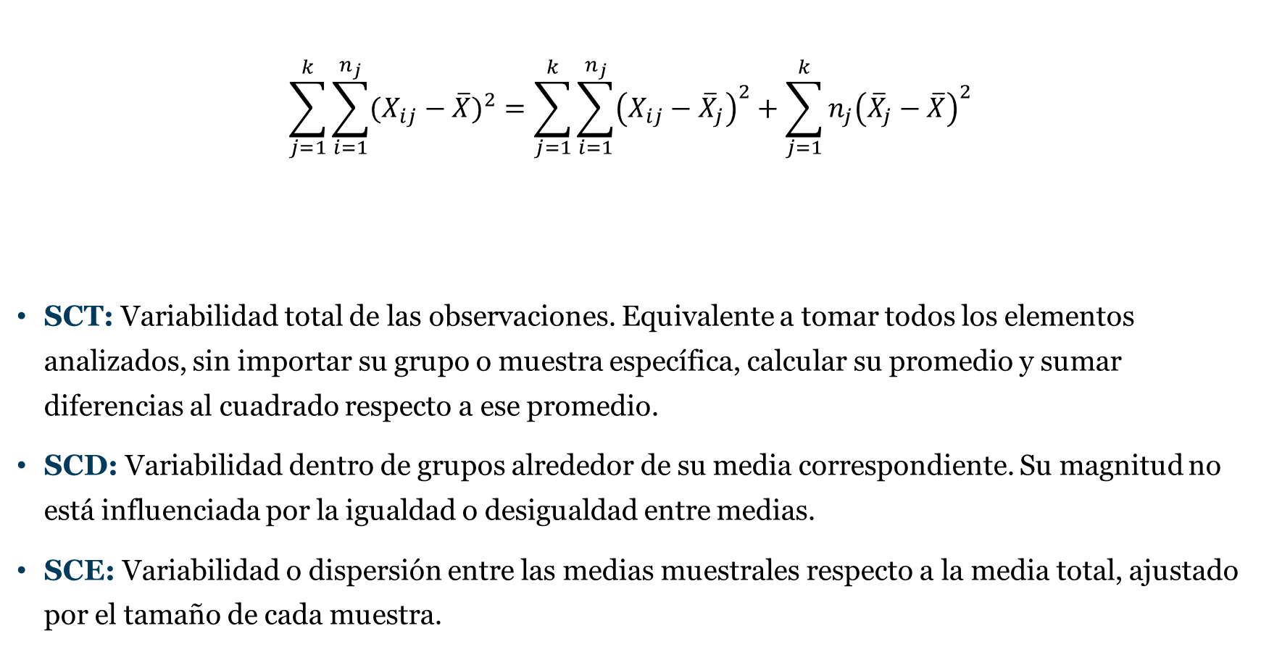
Descomponiendo la suma de cuadrados
$$\sum_{j=1}^{k}{\sum_{i=1}^{n_{j}}{{(X_{ij}−\overline{X})}^{2}}}=\sum_{j=1}^{k}{\sum_{i=1}^{n_{j}}{{\left(X_{ij}−{\overline{X}}_{j}\right)}^{2}}}+\sum_{j=1}^{k}{n_{j}{\left({\overline{X}}_{j}−\overline{X}\right)}^{2}}$$
SCT: Variabilidad total de las observaciones. Equivalente a tomar todos los elementos analizados, sin importar su grupo o muestra específica, calcular su promedio y sumar diferencias al cuadrado respecto a ese promedio.
SCD: Variabilidad dentro de grupos alrededor de su media correspondiente. Su magnitud no está influenciada por la igualdad o desigualdad entre medias.
SCE: Variabilidad o dispersión entre las medias muestrales respecto a la media total, ajustado por el tamaño de cada muestra.
Suma de cuadrados total
(SCT)
Suma de cuadrados dentro
(SCD)
Suma de cuadrados entre
(SCE)

Slide 24
Realizando el contraste
Supuestos y operaciones

Slide 25
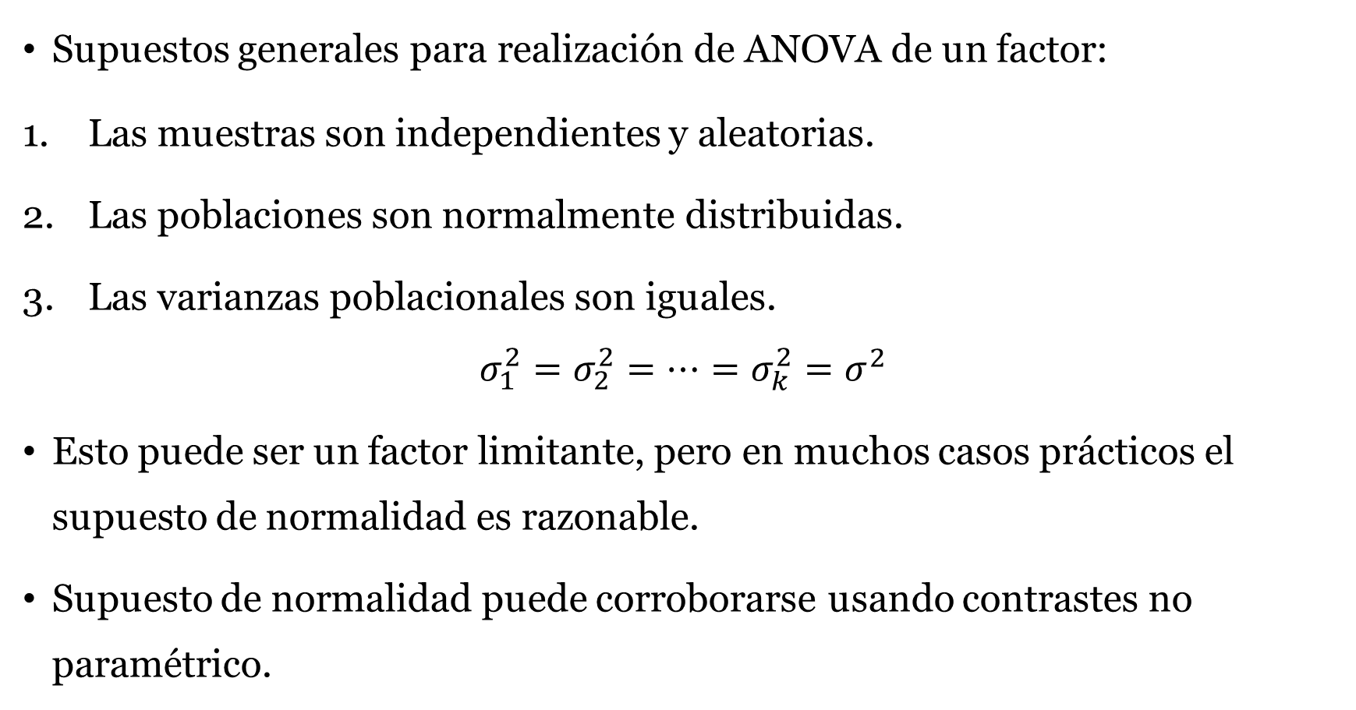
Supuestos iniciales
Supuestos generales para realización de ANOVA de un factor:
Las muestras son independientes y aleatorias.
Las poblaciones son normalmente distribuidas.
Las varianzas poblacionales son iguales.
$$σ_{1}^{2}=σ_{2}^{2}=…=σ_{k}^{2}=σ^{2}$$
Esto puede ser un factor limitante, pero en muchos casos prácticos el supuesto de normalidad es razonable.
Supuesto de normalidad puede corroborarse usando contrastes no paramétrico.

Slide 26
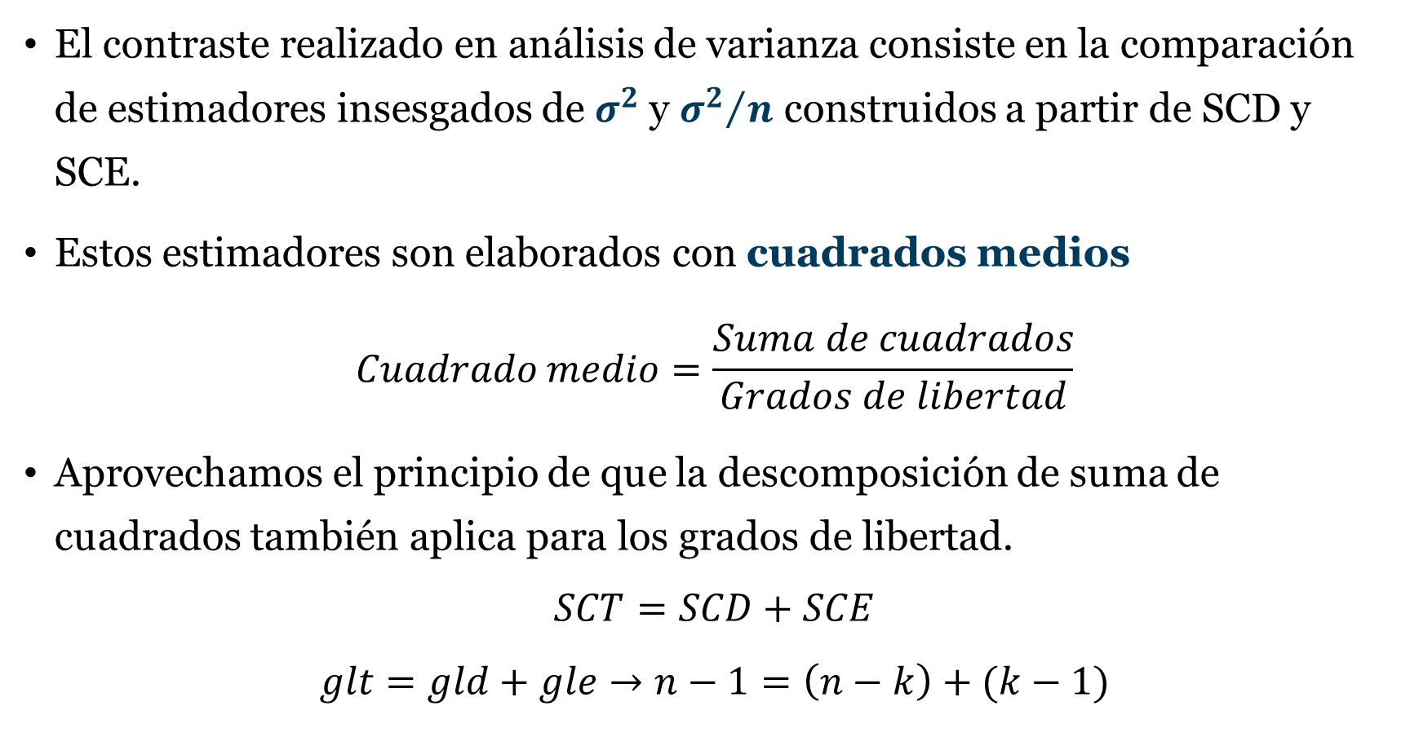
Los cuadrados medios
El contraste realizado en análisis de varianza consiste en la comparación de estimadores insesgados de $σ^{2}$ y ${σ^{2}}/n$ construidos a partir de SCD y SCE.
Estos estimadores son elaborados con cuadrados medios
$$Cuadrado medio=\frac{Suma de cuadrados}{Grados de libertad}$$
Aprovechamos el principio de que la descomposición de suma de cuadrados también aplica para los grados de libertad.
$$SCT=SCD+SCE$$
$$glt=gld+gle→n−1=\left(n−k\right)+(k−1)$$

Slide 27
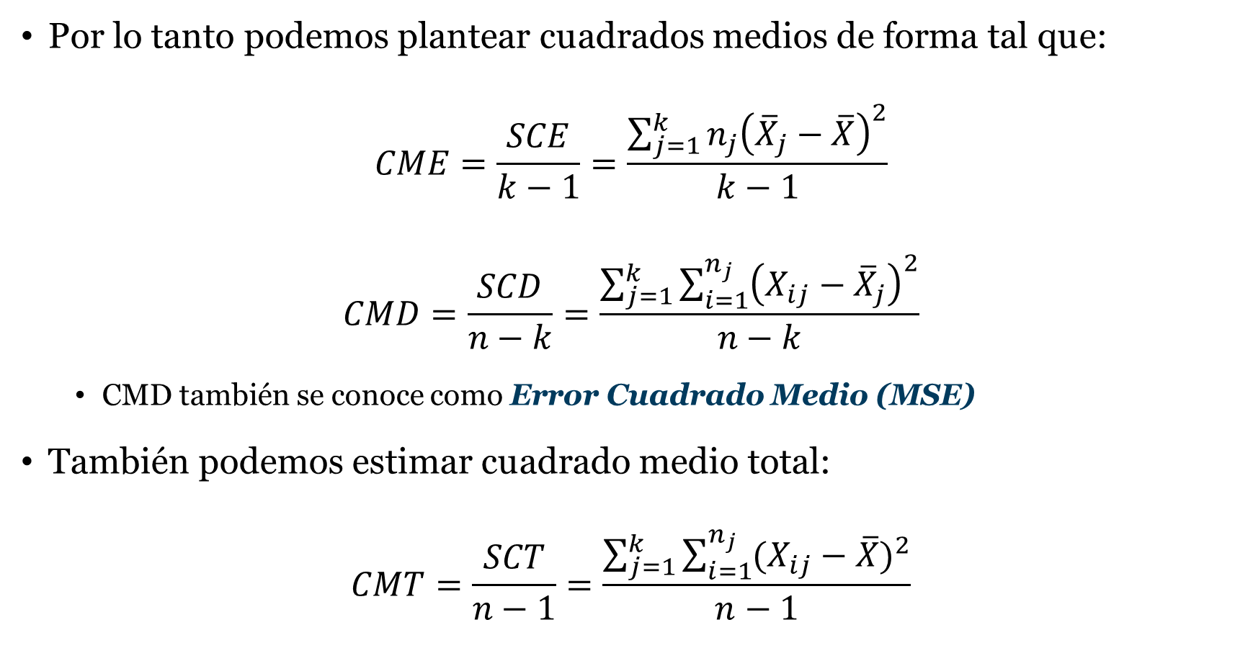
Los cuadrados medios
Por lo tanto podemos plantear cuadrados medios de forma tal que:
$$CME=\frac{SCE}{k−1}=\frac{\sum_{j=1}^{k}{n_{j}{\left({\overline{X}}_{j}−\overline{X}\right)}^{2}}}{k−1}$$
$$CMD=\frac{SCD}{n−k}=\frac{\sum_{j=1}^{k}{\sum_{i=1}^{n_{j}}{{\left(X_{ij}−{\overline{X}}_{j}\right)}^{2}}}}{n−k}$$
CMD también se conoce como Error Cuadrado Medio (MSE)
También podemos estimar cuadrado medio total:
$$CMT=\frac{SCT}{n−1}=\frac{\sum_{j=1}^{k}{\sum_{i=1}^{n_{j}}{{(X_{ij}−\overline{X})}^{2}}}}{n−1}$$

Slide 28
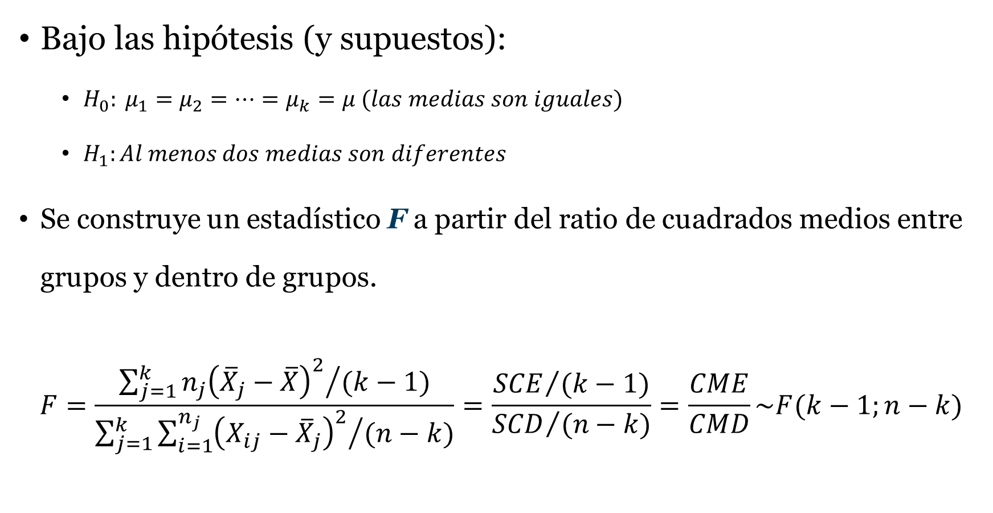
El estadístico de prueba
Bajo las hipótesis (y supuestos):
$H_{0}: μ_{1}=μ_{2}=…=μ_{k}=μ (las medias son iguales)$
$H_{1}:Al menos dos medias son diferentes$
Se construye un estadístico F a partir del ratio de cuadrados medios entre grupos y dentro de grupos.
$$F=\frac{{\sum_{j=1}^{k}{n_{j}{\left({\overline{X}}_{j}−\overline{X}\right)}^{2}}}/{(k−1)}}{{\sum_{j=1}^{k}{\sum_{i=1}^{n_{j}}{{\left(X_{ij}−{\overline{X}}_{j}\right)}^{2}}}}/{(n−k)}}=\frac{{SCE}/{(k−1)}}{{SCD}/{(n−k)}}=\frac{CME}{CMD}\sim F(k−1;n−k)$$

Slide 29
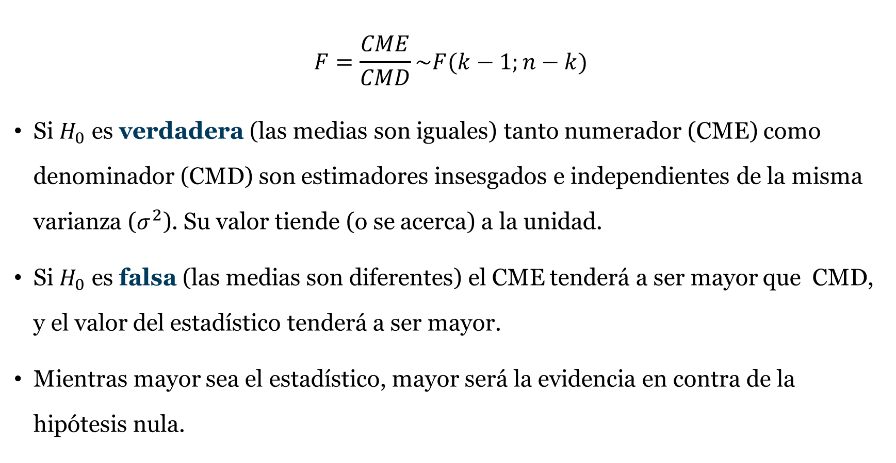
El estadístico de prueba
$$F=\frac{CME}{CMD}\sim F(k−1;n−k)$$
Si $H_{0}$ es verdadera (las medias son iguales) tanto numerador (CME) como denominador (CMD) son estimadores insesgados e independientes de la misma varianza ($σ^{2}$). Su valor tiende (o se acerca) a la unidad.
Si $H_{0}$ es falsa (las medias son diferentes) el CME tenderá a ser mayor que CMD, y el valor del estadístico tenderá a ser mayor.
Mientras mayor sea el estadístico, mayor será la evidencia en contra de la hipótesis nula.

Slide 30
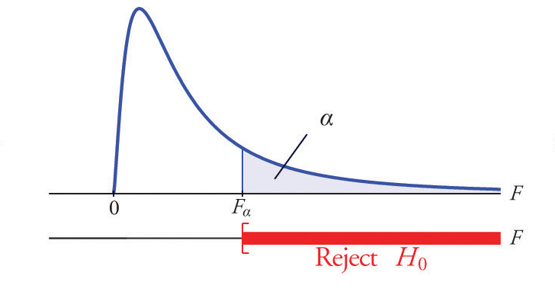

El contraste
Podemos evaluar la hipótesis nula para un nivel de significancia $α$ con un contraste de una cola por la derecha.
Rechazaremos la hipótesis nula dependiendo del valor del estadístico F.
También podemos también calcular un p-valor.

Slide 31
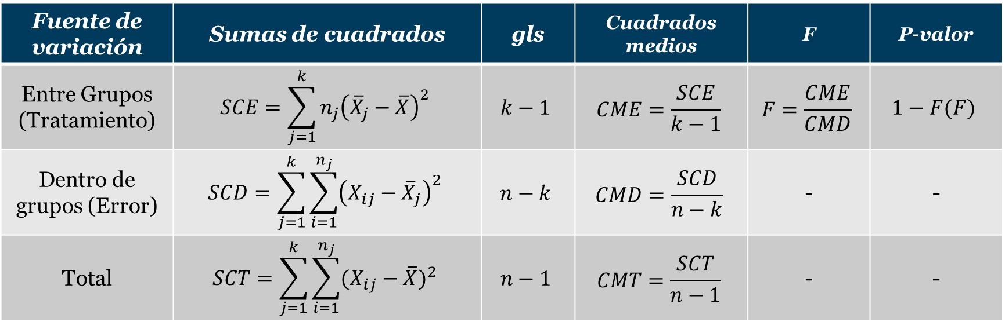

Cuadro ANOVA
Los resultados de ANOVA tienden a resumirse en una tabla como esta:
CMD también se emplea también como estimador de la varianza de los errores aleatorios en el modelo $X_{ij}=μ+α_{j}+ε_{ij}$
Fuente de variación | Sumas de cuadrados | gls | Cuadrados medios | F | P-valor
Entre Grupos (Tratamiento) | $$SCE=\sum_{j=1}^{k}{n_{j}{\left({\overline{X}}_{j}−\overline{X}\right)}^{2}}$$ | $$k−1$$ | $$CME=\frac{SCE}{k−1}$$ | $$F=\frac{CME}{CMD}$$ | $$1−F(F)$$
Dentro de grupos (Error) | $$SCD=\sum_{j=1}^{k}{\sum_{i=1}^{n_{j}}{{\left(X_{ij}−{\overline{X}}_{j}\right)}^{2}}}$$ | $$n−k$$ | $$CMD=\frac{SCD}{n−k}$$ | - | -
Total | $$SCT=\sum_{j=1}^{k}{\sum_{i=1}^{n_{j}}{{(X_{ij}−\overline{X})}^{2}}}$$ | $$n−1$$ | $$CMT=\frac{SCT}{n−1}$$ | - | -

Slide 32
Realización de ejercicios
ANOVA es relativamente fácil de realizar ya sea con Excel o R, aunque con algunas cautelas.
En Excel se puede hacer de forma expedita cálculos manuales de todos los pasos usando funciones básicas hasta el cálculo del p-valor. De igual como existe una función especializada.
Único inconveniente siendo si la versión tiene los comandos analíticos.
En R se puede igualmente calcular manualmente todos los pasos para realizar el contraste siguiendo el método Casuso. A la vez que se pueden emplear funciones especializadas para el mismo.
Para uso de estas funciones se requiere preparar los datos de antemano.

Slide 33
Ejemplo
“Los miembros de un equipo ciclista se dividen al azar en tres grupos que entrenan con métodos diferentes. El primer grupo realiza largos recorridos a ritmo pausado, el segundo grupo realiza series cortas de alta intensidad y el tercero trabaja en el gimnasio con pesas y se ejercita en el pedaleo de alta frecuencia.
Después de un mes de entrenamiento se realiza un test de rendimiento consistente en un recorrido cronometrado de 9 Km. A un nivel de significación del 5% ¿Puede considerarse que los tres métodos producen resultados equivalentes?”
Los tiempos empleados fueron los siguientes:
Método 1 | Método 2 | Método 3
15 | 14 | 13
16 | 13 | 12
14 | 15 | 11
15 | 16 | 14
17 | 14 | 11

Slide 34
Ejemplo 13.1: Resolución en R
>#Cargar tidyverse para manipular datos
>library(tidyverse)
> #Datos básicos
> metodo_1 <- c(15, 16, 14, 15, 17)
> metodo_2 <- c(14, 13, 15, 16, 14)
> metodo_3 <- c(13, 12, 11, 14, 11)
> k <- 3
> a <- 0.05

Slide 35
Ejemplo 13.1: Resolución en R
> ##Tamaños de muestra
> n1 <- length(metodo_1)
> n2 <- length(metodo_2)
> n3 <- length(metodo_3)
> n <- n1 + n2 + n3
> n1
[1] 5
> n2
[1] 5
> n3
[1] 5
> n
[1] 15

Slide 36
Ejemplo 13.1: Resolución en R
> ##Medias muestrales
> x_hat_1 <- mean(metodo_1)
> x_hat_2 <- mean(metodo_2)
> x_hat_3 <- mean(metodo_3)
> x_hat_t <- mean(c(metodo_1, metodo_2, metodo_3))
> x_hat_1
[1] 15.4
> x_hat_2
[1] 14.4
> x_hat_3
[1] 12.2
> x_hat_t
[1] 14

Slide 37
Ejemplo 13.1: Resolución en R
> ##Sumas de cuadrados
> sct <- sum((c(metodo_1, metodo_2, metodo_3) - x_hat_t)^2)
> sct
[1] 44
> scd <- sum(c((metodo_1 - x_hat_1)^2,
+ (metodo_2 - x_hat_2)^2,
+ (metodo_3 - x_hat_3)^2))
> scd
[1] 17.2
> sce <- sum(c(n1*(x_hat_1 - x_hat_t)^2,
+ n2*(x_hat_2 - x_hat_t)^2,
+ n3*(x_hat_3 - x_hat_t)^2))
> sce
[1] 26.8

Slide 38
Ejemplo 13.1: Resolución en R
> ##Cuadrados medios
> cme <- sce/(k - 1)
> cme
[1] 13.4
> cmd <- scd/(n - k)
> cmd
[1] 1.433333
> ##Estadistico
> f <- cme/cmd
> f
[1] 9.348837

Slide 39
Ejemplo 13.1: Resolución en R
> ###Área de rechaso
> h <- qf(a, df1 = k - 1, df2 = n - k, lower.tail = FALSE)
> h
[1] 3.885294
> f > h
[1] TRUE
> ###P-valor
> p_valor <- pf(f, df1 = k - 1, df2 = n - k, lower.tail = FALSE)
> p_valor
[1] 0.003568245
> p_valor < a
[1] TRUE

Slide 40
Espacio de intervención: 30 segundos
¿Cómo lo resolveríamos usando R?

Slide 41
Ejemplo 13.1: Resolución en R usando función aov()
> ##Arrelgando datos
> datos <- tibble(metodo_1, metodo_2, metodo_3) %>%
+ pivot_longer(., cols = 1:3, names_to = "metodo", values_to = "valor")
> head(datos)
# A tibble: 6 x 2
metodo valor
<chr> <dbl>
1 metodo_1 15
2 metodo_2 14
3 metodo_3 13
4 metodo_1 16
5 metodo_2 13
6 metodo_3 12

Slide 42
Ejemplo 13.1: Resolución en R usando función aov()
> ##Usando la funcion aov
> ?aov()
> anova_resultado <- aov(formula = valor ~ metodo , data = datos)
> summary(anova_resultado)
Df Sum Sq Mean Sq F value Pr(>F)
metodo 2 26.8 13.400 9.349 0.00357 **
Residuals 12 17.2 1.433
---
Signif. codes: 0 ‘***’ 0.001 ‘**’ 0.01 ‘*’ 0.05 ‘.’ 0.1 ‘ ’ 1

Slide 43
Ejemplo 13.1: Resolución en R usando función anova(), lm()
> ?lm()
> ?anova()
> anova(lm(valor ~ metodo, data = datos))
Analysis of Variance Table
Response: valor
Df Sum Sq Mean Sq F value Pr(>F)
metodo 2 26.8 13.4000 9.3488 0.003568 **
Residuals 12 17.2 1.4333
---
Signif. codes: 0 ‘***’ 0.001 ‘**’ 0.01 ‘*’ 0.05 ‘.’ 0.1 ‘ ’ 1

Slide 44
Espacio de intervención: 30 segundos
¿Cómo lo resolveríamos usando Excel?

Slide 45
Mensaje principal
Contraste para comparar varias medias poblacionales a la vez analizando la variabilidad de grupos muestrales.
Esa variabilidad puedes descomponerse entre grupos y dentro de grupos.
Operativamente, volvemos a (des)probar una hipótesis nula.

Slide 46
Giorgio Cunto Morales
gcuntomo@ucab.edu.ve | https://www.linkedin.com/in/giorgiocmorales/

